Slide 1

•
Узагальнення та створення презентації своєї роботи.
Використання можливості особистісного та професійного зростання
Розкриття творчої натури
Мета створення портфоліо

Slide 2
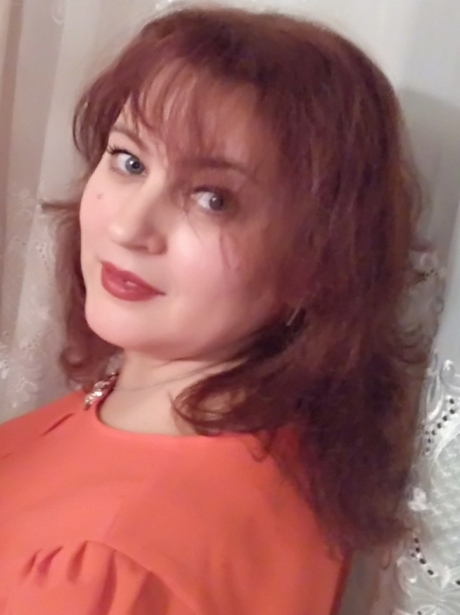

ПОРТФОЛІО
ВИХОВАТЕЛЯ,
ВЧИТЕЛЯ РИТМІКИ
КУЗІЧКІНОЇ ТЕТЯНИ ЗІНОВІЇВНИ
ГІРСЬКА ОБЛАСНА СПЕЦІАЛЬНА ЗАГАЛЬНООСВІТНЯ
ШКОЛА - ІНТЕРНАТ

Slide 3

МЕТА ПОРТФОЛІО
НАКОПИЧЕННЯ ДОСЯГНЕНЬ, ВІДСТЕЖЕННЯ ІНДИВІДУАЛЬНОГО
ПРОГРЕСА, ПОДАННЯ ДІЯЛЬНОСТІ І
ПРОФЕСІЙНОГО РОЗВИТКУ ЗА
ПЕВНИЙ ПЕРІОД ЧАСУ

Slide 4
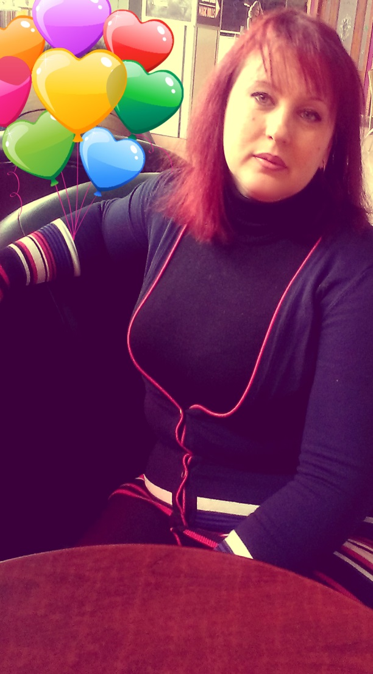
КУЗІЧКІНА
ТЕТЯНА ЗІНОВІЇВНА
25. 03. 1975 року нарождення
Вихователь та вчитель ритміки
Гірської обласної спеціальної загальноосвітньої школи – інтернату.

Slide 5
ОСВІТА
У цьому році ( 2017) вступила до Донбаського національного педагогічного університету
Спеціальність: Спеціальна освіта
Кваліфікація: Магістр спеціальної освіти, викладач спеціальної педагогіки та психології, логопед, вчитель – дефектолог спеціальної загальноосвітньої школи для осіб з інтелектуальними порушеннями та шкіл з інклюзивною формою навчання.
Вища: « Луганський національний університет
імені Тараса Шевченка», 2008 рік.
Спеціальність: Українська мова та література.
Кваліфікація: Учитель української мови та літератури, зарубіжної літератури.
Середня спеціальна: « Луганське вище державне училище культури», 1995рік.
Спеціальність: Народна художня творчість.
Кваліфікація: Керівник хореографічного
колективу, організатор культурно – масової діяльності .

Slide 6

ЗАГАЛЬНИЙ
СТАЖ РОБОТИ НА 1 ВЕРЕСНЯ
2017р. - 22 роки.
ПЕДАГОГІЧНИЙ СТАЖ РОБОТИ
НА 1 ВЕРЕСНЯ 2017р. - 21 рік.

Slide 7
ПРОХОДЖЕННЯ КУРСІВ:
2017 рік, Луганський інститут
післядипломної педагогічної освіти.
(курси учителів – дефектологів)
Тема работи: «Організація виховної
роботи в позакласній діяльності»
2015 рік, Луганський інститут післядипломної педагогічної освіти.
(курси вихователів шкіл – інтернатів)
Тема работи: «Предметно – просторове середовище, як умови розвитку
особистості дитини».
Категорія : «спеціаліст
I категорії»

Slide 8
2010рік, Луганський інститут післядипломної педагогічної освіти.
(курси вихователів шкіл – інтернатів)
Тема работи: «Роль колективу у процесі виховання».
2010рік, Луганський інститут післядипломної педагогічної освіти.
(курси учителів фізичного виховання)
Тема работи: «Формування в учнів
готовності до здорового способу життя»
Категорія : «спеціаліст II категорії»
2001 рік, Луганський інститут післядипломної педагогічної освіти.
(курси вихователів шкіл – інтернатів)
Тема роботи: «Актуальні питання статевого виховання».
Категорія : «спеціаліст»

Slide 9

У 2004 РОЦІ БУЛА УЧАСНИКОМ ОБЛАСНОГО КОНКУРСУ «ВИХОВАТЕЛЬ РОКУ» СЕРЕД ШКІЛ - ІНТЕРНАТІВ, ДЕ
ЗАЙНЯЛА II МІСЦЕ.

Slide 11




ПЛАНИ НА МАЙБУТНЕ
Продовжувати вдосконалювати наповнюваність та зміст портфоліо
З метою підвищення педагогічної майстерності займатися самоосвітою
Продовжувати поповнювати відеотеку семінарами, відкритими уроками, шкільними та позашкільними заходами.
Працювати над розвитком творчої особистості учня.

Slide 12


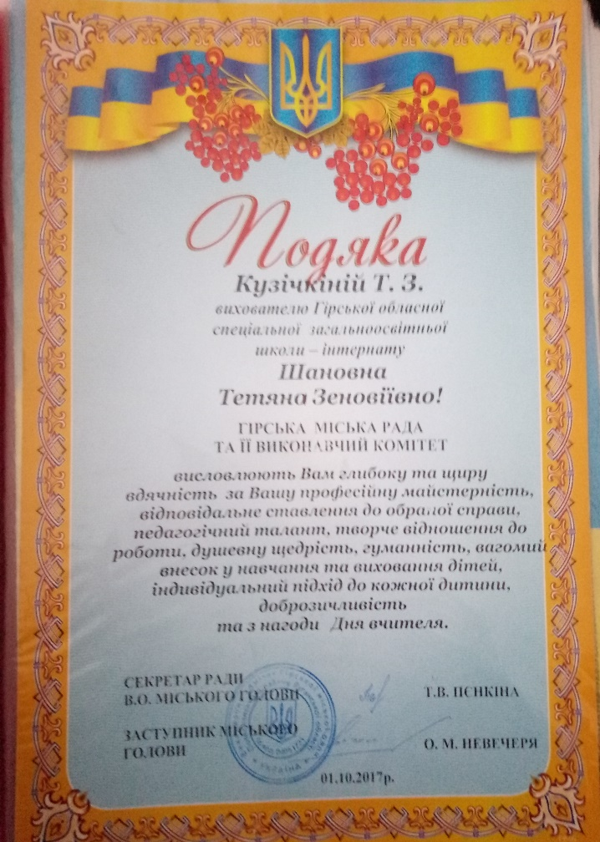

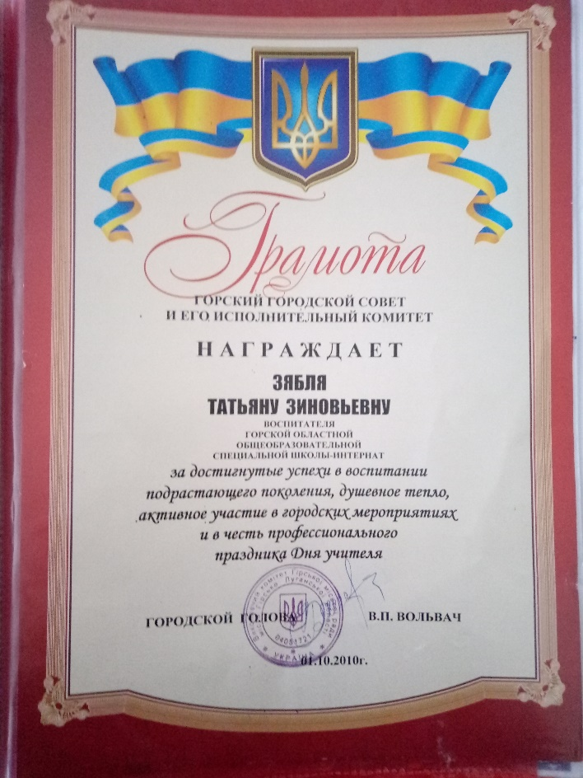
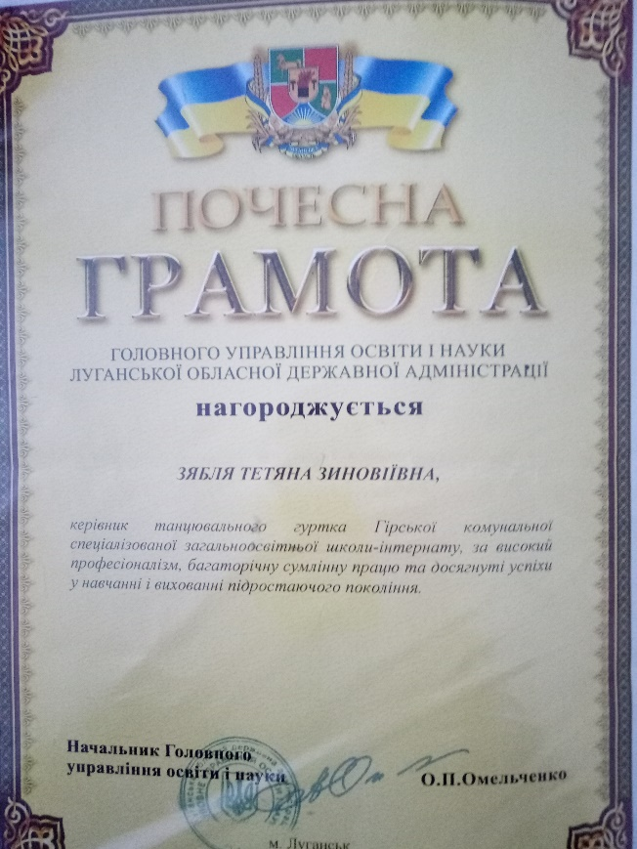
ГРАМОТИ

Slide 13
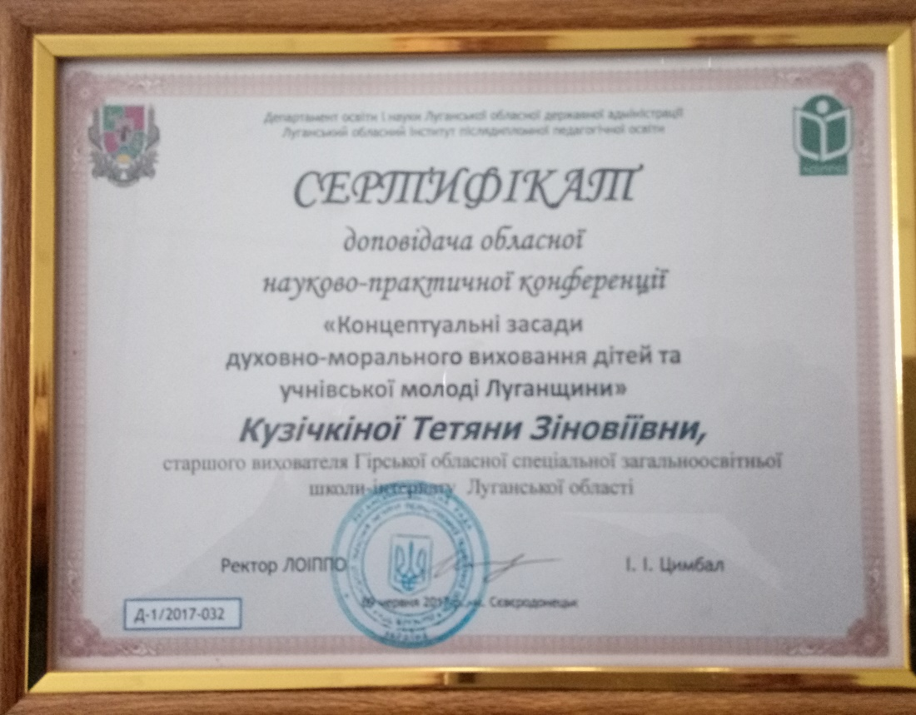
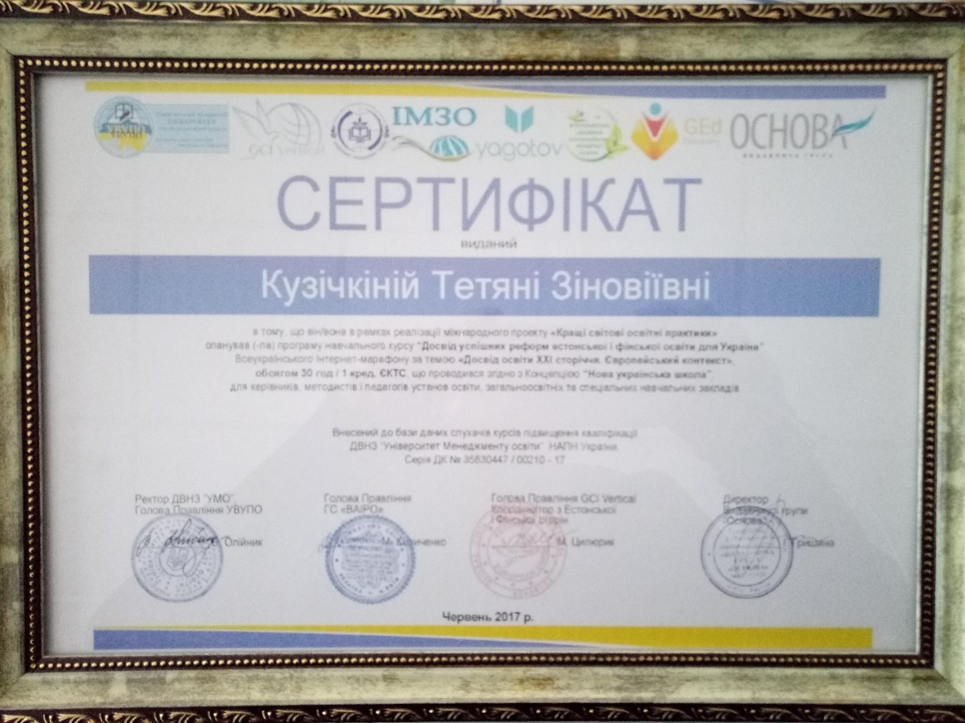
СЕРТИФІКАТИ

Slide 14

САМООСВІТА

Slide 15


«Формування навичок здорового способу життя»
ТУРБОТА ПРО ЗДОРОВ'Я - ЦЕ НАЙВАЖЛИВІША ПРАЦЯ ВИХОВАТЕЛЯ

Slide 16
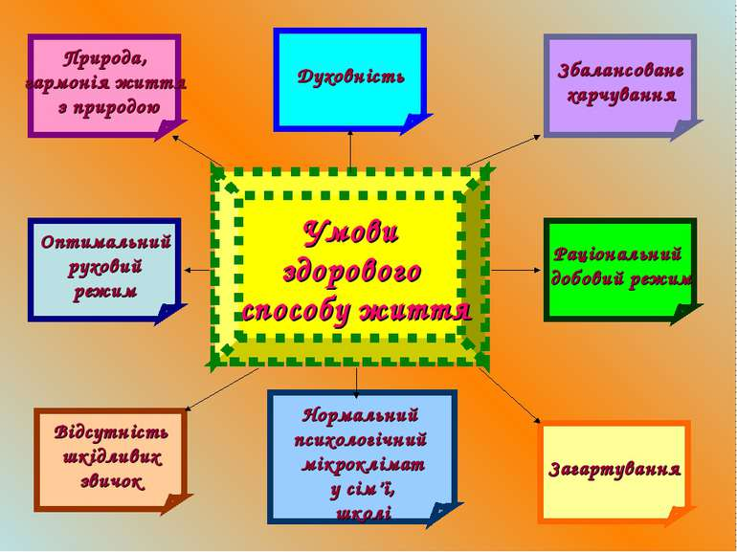

Slide 17
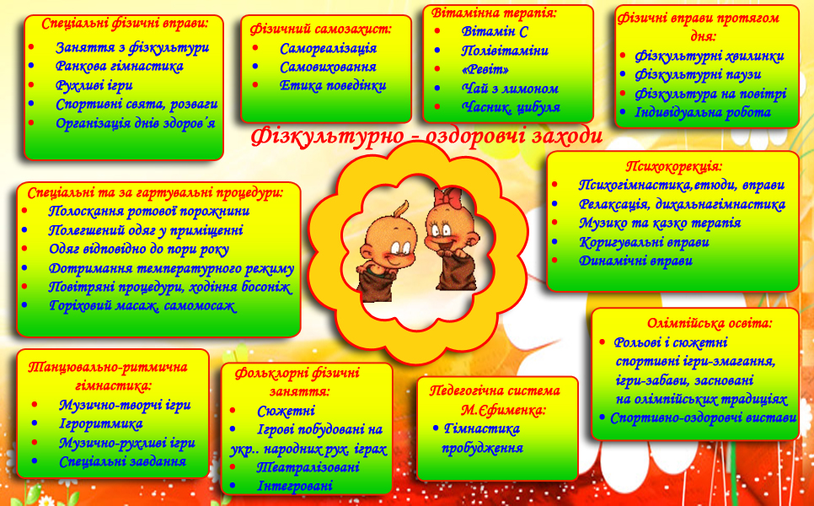

Slide 18
РОБОТА З БАТЬКАМИ
В РОБОТІ З БАТЬКАМИ
ВИКОРИСТОВУЮ ТАКІ
МЕТОДИ І ПРИЙОМИ :
БЕСІДИ, ЛЕКЦІЇ,
КОНСУЛЬТАЦІЇ,
АНКЕТУВАННЯ.
ПРОВОДЯТЬСЯ БАТЬКІВСЬКІ
ЗБОРИ.

Slide 19

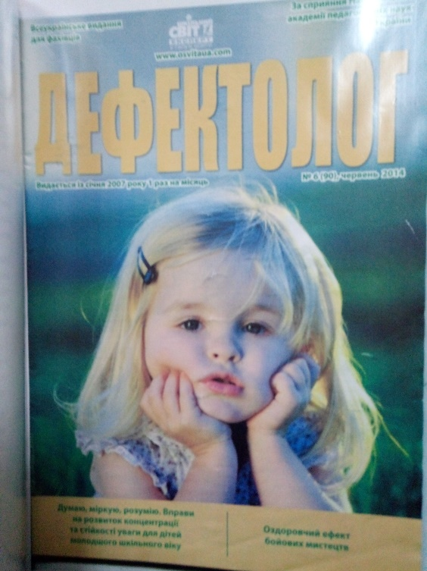
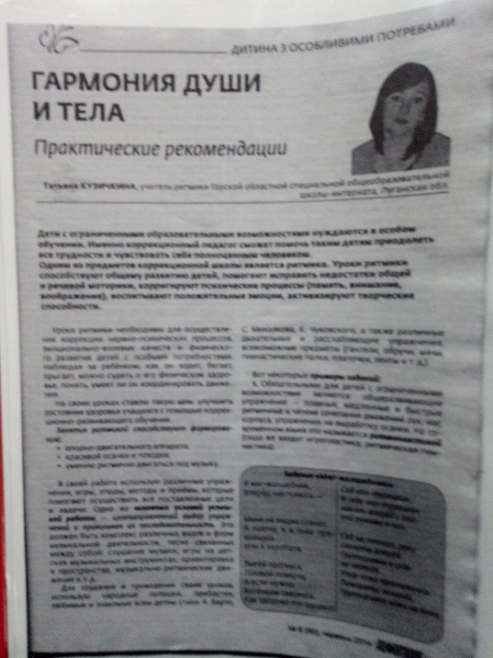
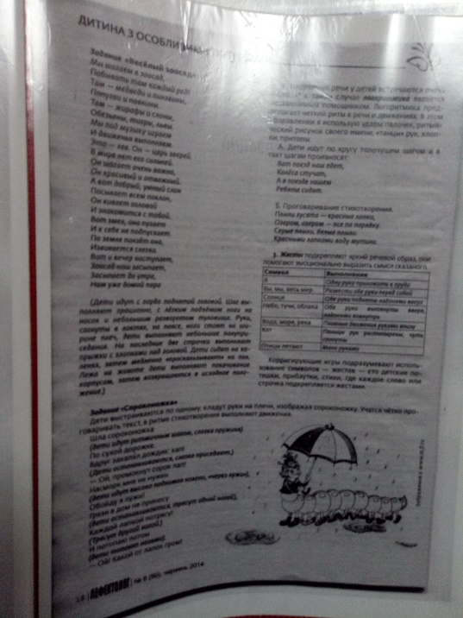
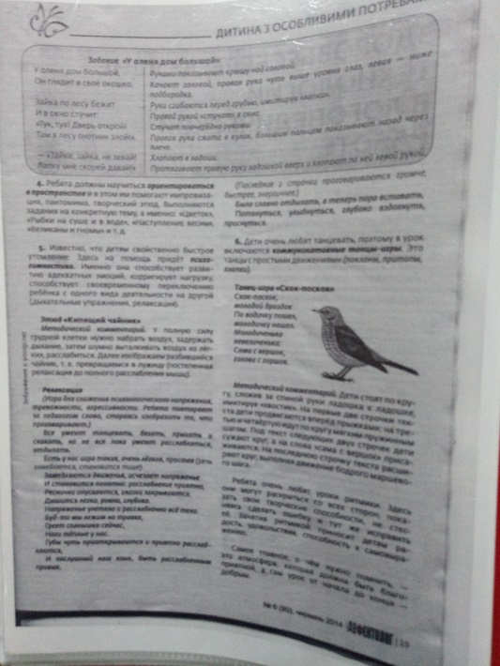
РОБОТИ,
ЯКИМИ
ПИШАЮСЬ

Slide 20

МЕТОДИЧНА
СКАРБНИЧКА

